Slide 1
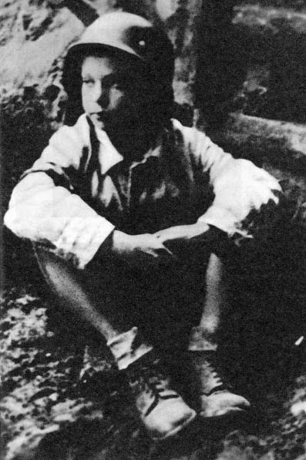
„SZARE SZEREGI”
JESTEŚMY DUMNI
Z NASZEGO PATRONA

Slide 2

SZARE SZERGI
Kryptonim działający w konspiracji
od 27 IX 1939 r. do 18 I 1945 r.
Związku Harcerstwa Polskiego.

Slide 3
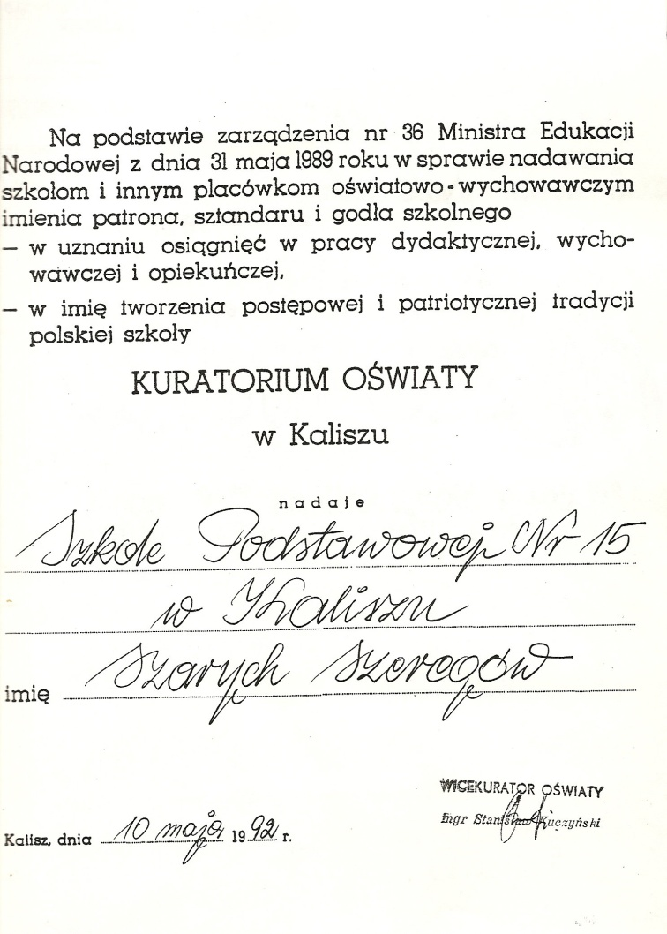
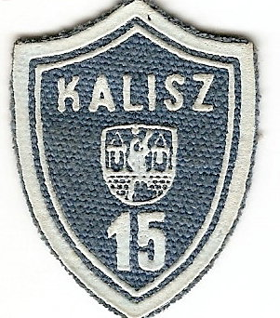
Akt nadania imienia SP nr 15

Slide 4

Młodzież „Szarych Szeregów” podzielono na trzy grupy:
Zawisza - "Z"
najmłodsi chłopcy, w wieku 12-14 lat, nie brali udziału
w bezpośrednich działaniach przeciw okupantowi, byli natomiast szkoleni w ratownictwie i łączności.
Bojowe Szkoły - "BS"
starsi chłopcy, w wieku 15-17 lat. W BS-ach prowadzono szkolenie wojskowe i przygotowywano młodzież do służby w oddziałach rozpoznawczych, zwiadowczych, łączności oraz w pocztach dowódców różnych szczebli.
Grupy Szturmowe - "GS"
były to zespoły skupiające młodzież powyżej 18 lat. GS przeznaczone były do wykorzystania w walce bieżącej (sabotaż, dywersja osobowa, kolejowa).

Slide 5
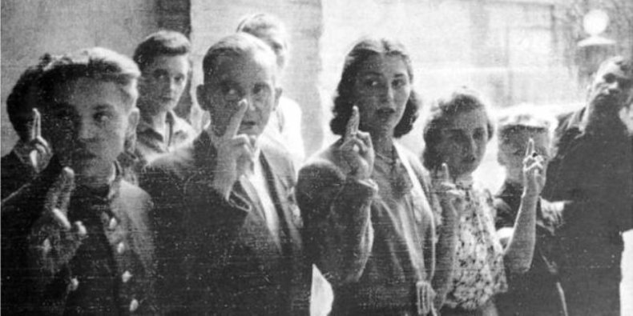
"Ślubuję na Twoje ręce pełnić służbę w Szarych Szeregach; tajemnic organizacyjnych dochować, do rozkazów służbowych się stosować, nie cofnąć się przed ofiarą życia."

Slide 6
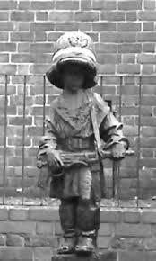
Pomnik
MAŁEGO POWSTAŃCA w Warszawie
Upamiętniający najmłodszych uczestników Powstania Warszawskiego

Slide 7
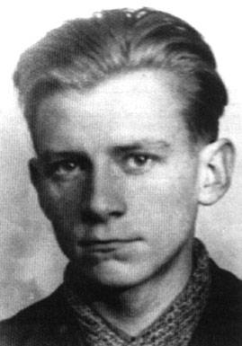
Jan Roman Bytnar
„Rudy”
1921- 1943
Podharcmistrz, członek
Szarych Szeregów, dowódca hufca „Południe”
Grup Szturmowych.

Slide 8
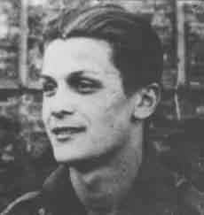
Maciej Aleksy
Dawidowski
„Alek”
1920 – 1943
Instruktor harcerski, podharcmistrz, członek Szarych Szeregów.
Uczestniczył
w działaniach Organizacji Małego Sabotażu „Wawer”.

Slide 9
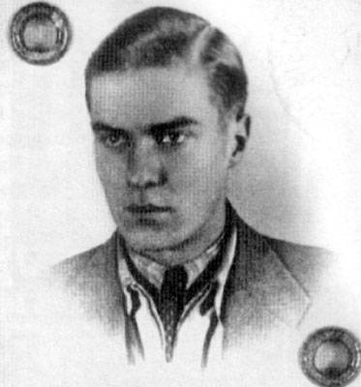
Tadeusz Zawadzki
"Zośka”
1921 – 1943
Instruktor harcerski, podporucznik Armii Krajowej, komendant
Grup Szturmowych
w Warszawie.

Slide 10
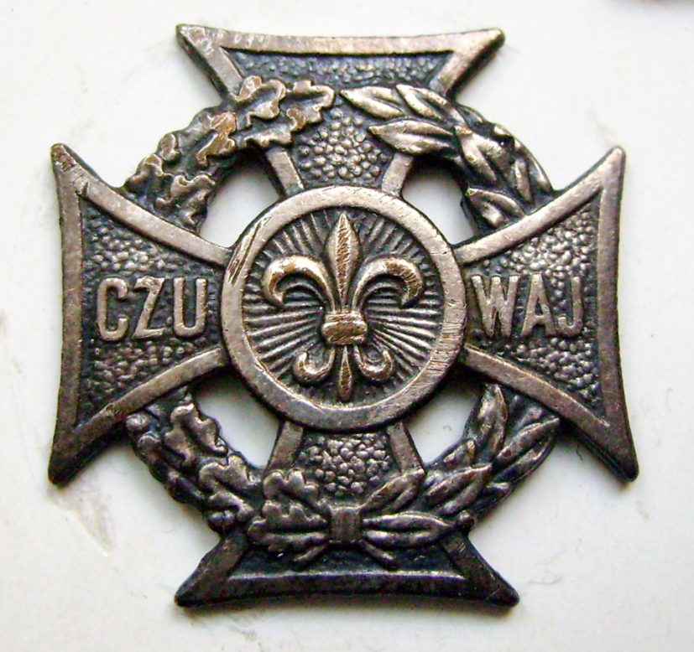
Harcerzy z Szarych Szeregów charakteryzowało nastawienie na służbę narodowi.
Wyrażało się to w podejmowaniu zadań nieraz bardzo trudnych i niewdzięcznych.
Wyrażało się w samej nazwie – Szare Szeregi – która podkreślała, że nie oczekują oni ani rozgłosu, ani zaszczytów.
Nie sposób nie czuć dumy, myśląc o takim Patronie.

Slide 11
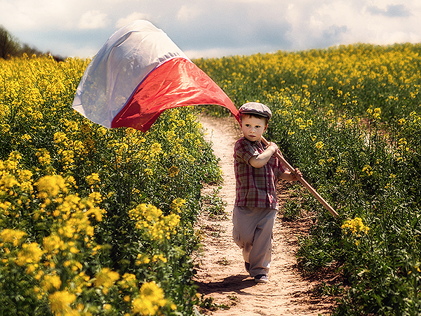
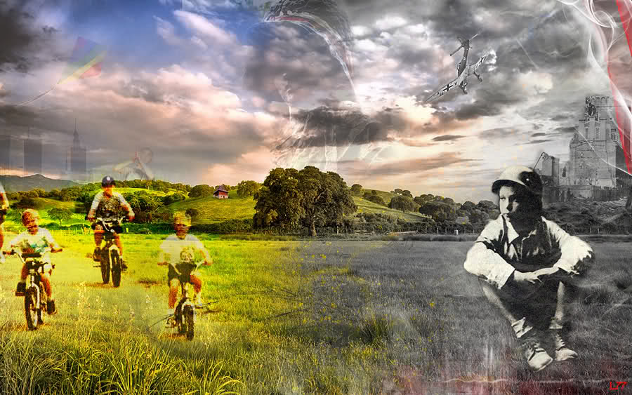
Wszystkie wichry historii, ciemne chmury nad naszą Ojczyzną - Polską są niczym porównaniu z siłą patriotyzmu i polskości.
Siła ducha, wiara w ideały – solidarność z cierpiącymi, poświęcenie, to wartości, które nie przemijają, nie zależą od miejsca i czasu.
Program Szarych Szeregów nie ograniczał się do tego, co niósł trudny, wojenny dzień, lecz wybiegał w przyszłość do wolnej Polski, która wyniszczona wojną będzie potrzebowała aktywnych i wykształconych ludzi, którzy pomogą podnieść ją ze zniszczeń.

Slide 12
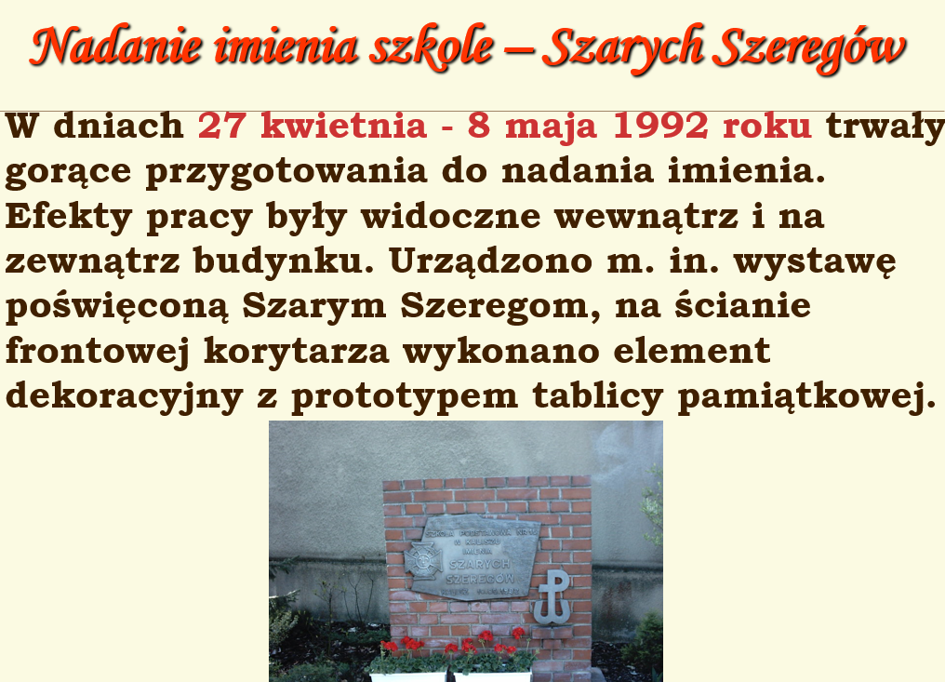

Slide 13


Slide 14


Hymn szkoły
***
Będziemy szli przez Polskę
z Szarymi Szeregami
i będzie prawo z nami
i będzie Bóg nad nami
i będziem szli jak hymny
wzdłuż miast, wzdłuż wsi polami
i będziem równać prawo z Szarymi Szeregami

Slide 15
A pamięć o Szeregach o krwi, walce, mozole.
To sprawa jest honoru młodzieży
w naszej szkole.
Imienia tak drogiego nikt z nas nigdy nie splami.
Z nauką, z pracą w przyszłość
z Szarymi Szeregami.
***

Slide 16

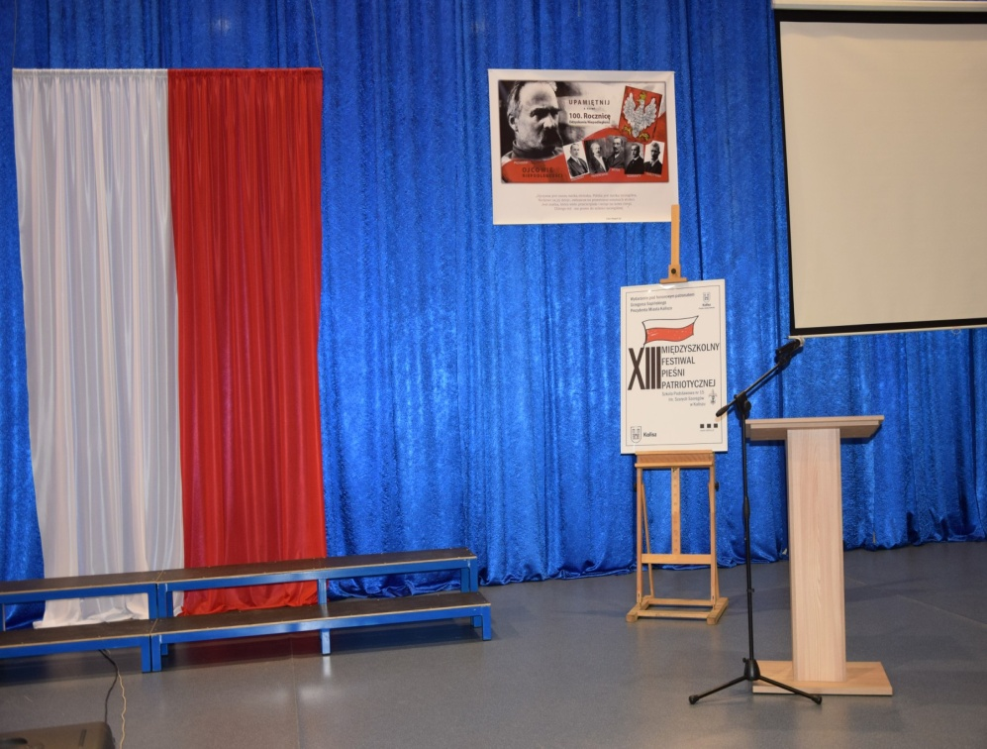
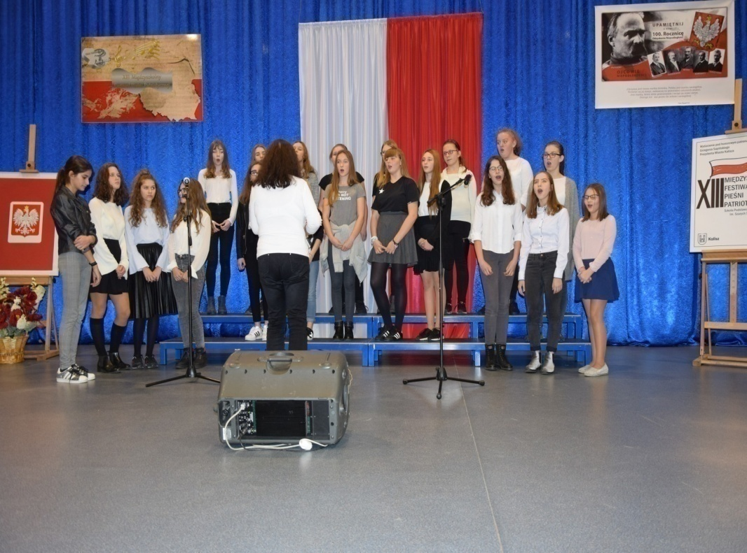
Od kilku lat nasza szkoła jest organizatorem
Międzyszkolnego Festiwalu Pieśni Patriotycznej , który cieszy się dużym zainteresowaniem.

Slide 17
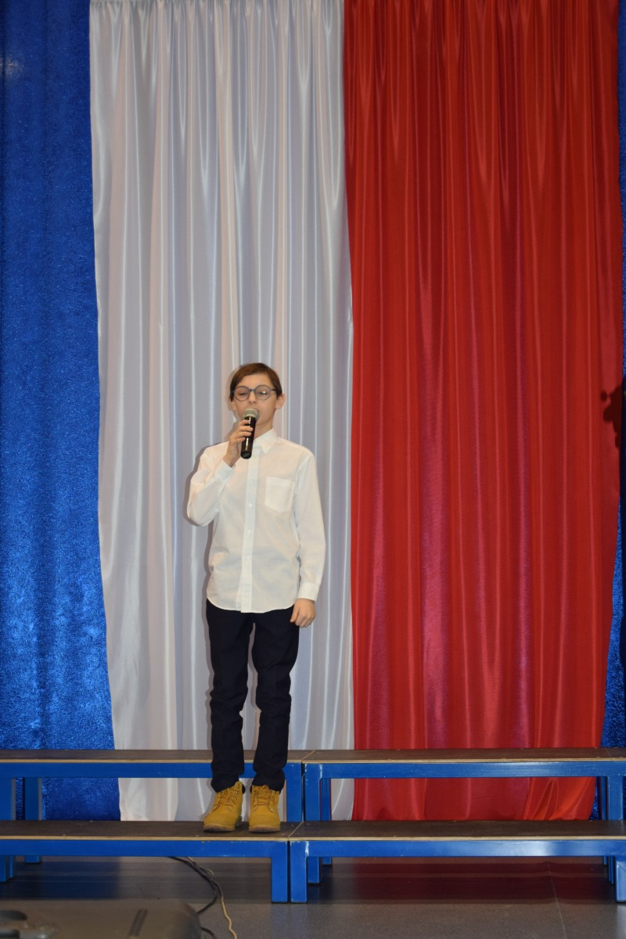
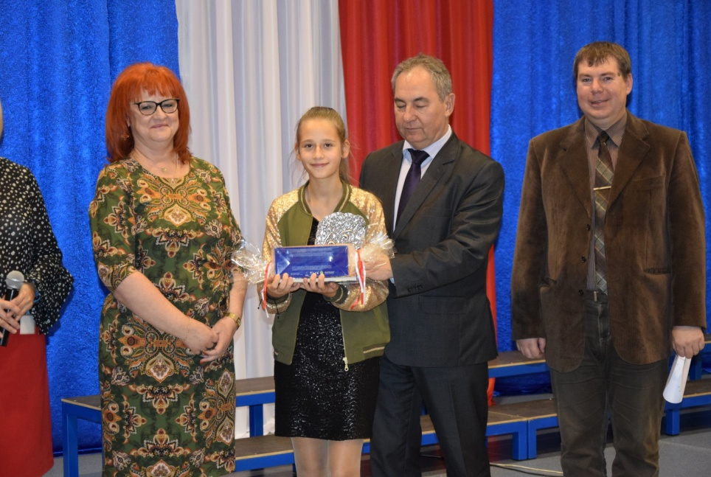
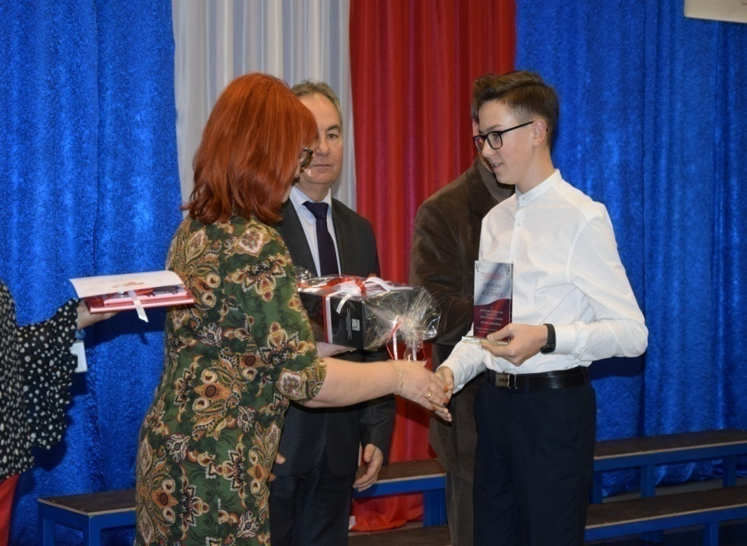


Slide 18
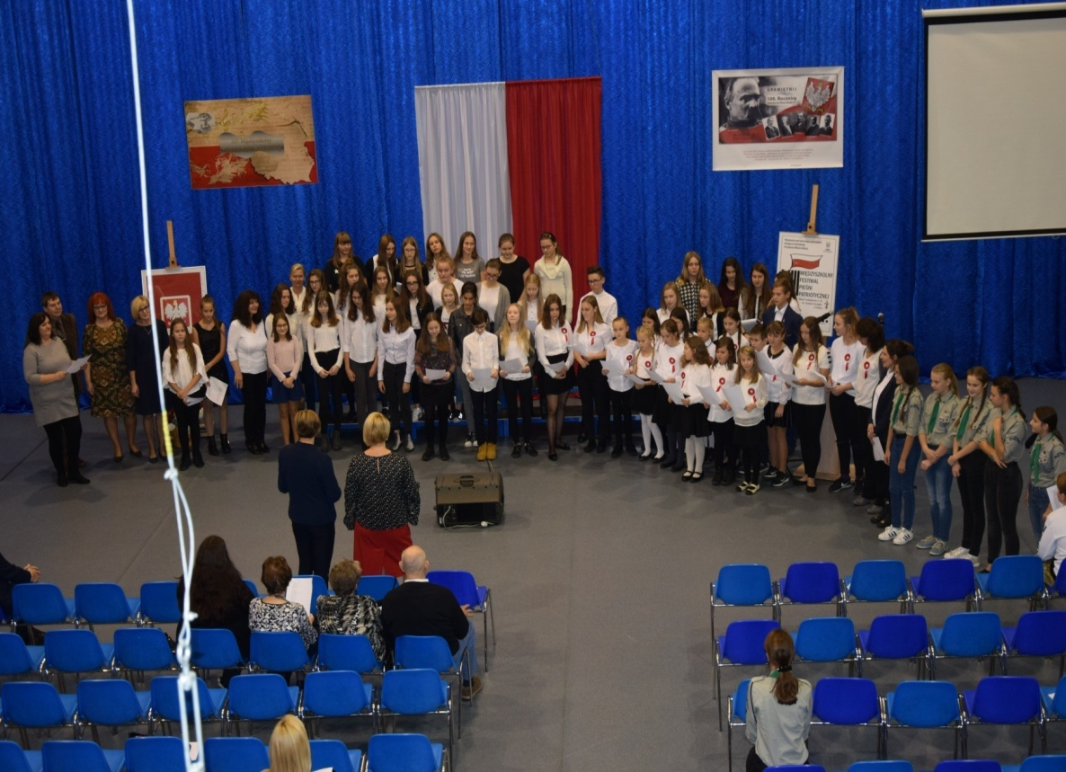
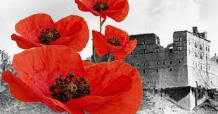
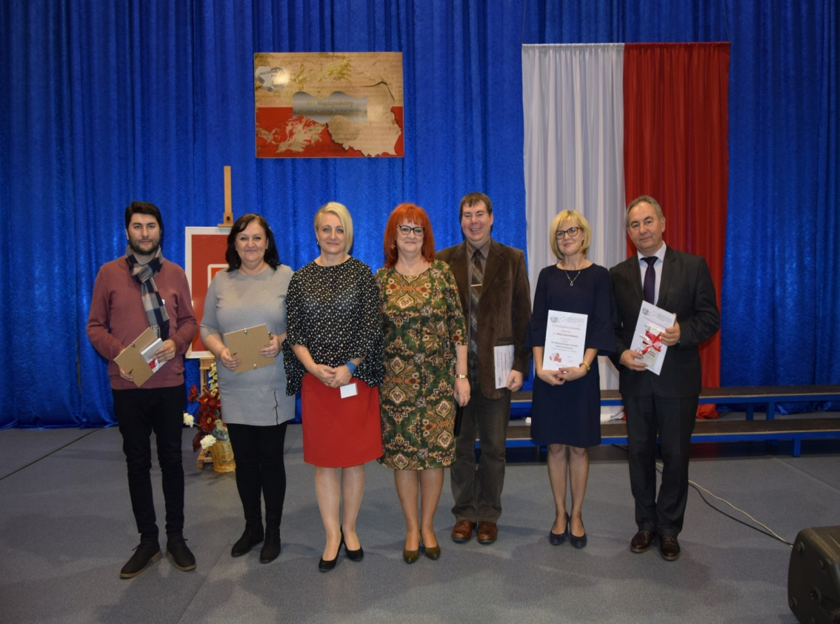


Slide 19

PAMIĘTAMY

Slide 20
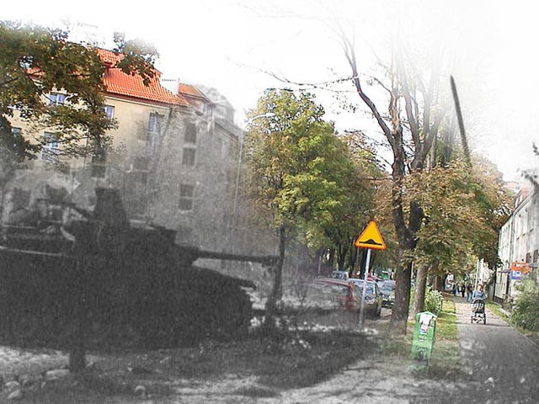
„Dzięki Wam żyjemy w wolnej ojczyźnie...”
Martyna Załecka – absolwentka SP nr 15
„OJCZYZNA”
Kiedyś Ojczyzna była czymś więcej,
Niż tylko kawałkiem Ziemi Ojców naszych
Krwią splamiona.
Pod sztandarami szła z patriotami.
A teraz to:
Szkolny dzwonek,
Kolega z drugiej ławki
śmiesznie marszczący czoło,
To wspomnień czar,
Ocieranie łez, kiedy żal,
Autobus przejeżdżający ulicą
I babcia, która idzie moją dzielnicą.
Moja Ojczyzna to mój świat
Schowany wśród jabłoni
O którym ludzie niewiele wiedzą,
I w którym panuje zawsze śmiech
Splamiony kroplą łez.
Ojczyzna to dom, to życie i radość
Tak dziwnie spleciona ze smutkiem.

Slide 21
„Dzięki Wam żyjemy
w wolnej ojczyźnie...”
„Oda do Piętnastki”
O Piętnastko ukochana!
Tyś jesteś dla nas jak mama.
To my, dzieci Twoje,
Idziemy przez życie jak w boje,
Nie strach nam świata sięgać,
Bo Tyś dla nas jak otwarta księga,
W kartach Twojej historii się zapisaliśmy,
Bo o Bogu, Honorze i Ojczyźnie pamiętaliśmy.
Tyś nas pierwszych liter nauczyła,
Tyś w nas rachowanie w praktykę wdrożyła,
Śpiewać też umiemy dzięki Tobie,
Słowa szkolnego hymnu mamy nadal
w głowie.
Niech płyną te nuty dalej w świat
Bo Ty jesteś dla nas jak drogocenny kwiat.
Będziemy i nadal idziemy przez Polskę
z Szarymi Szeregami...,
Póki dusza będzie z nami.

